Slide 1
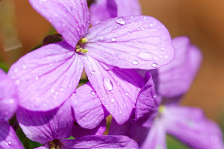
Редкие и
исчезающие
лекарственные
растения
окрестностей
Пятигорска.
МБОУ СОШ №1 г. Пятигорска.
Учитель: Филимонова Ю. Н., учитель биологии

Slide 2
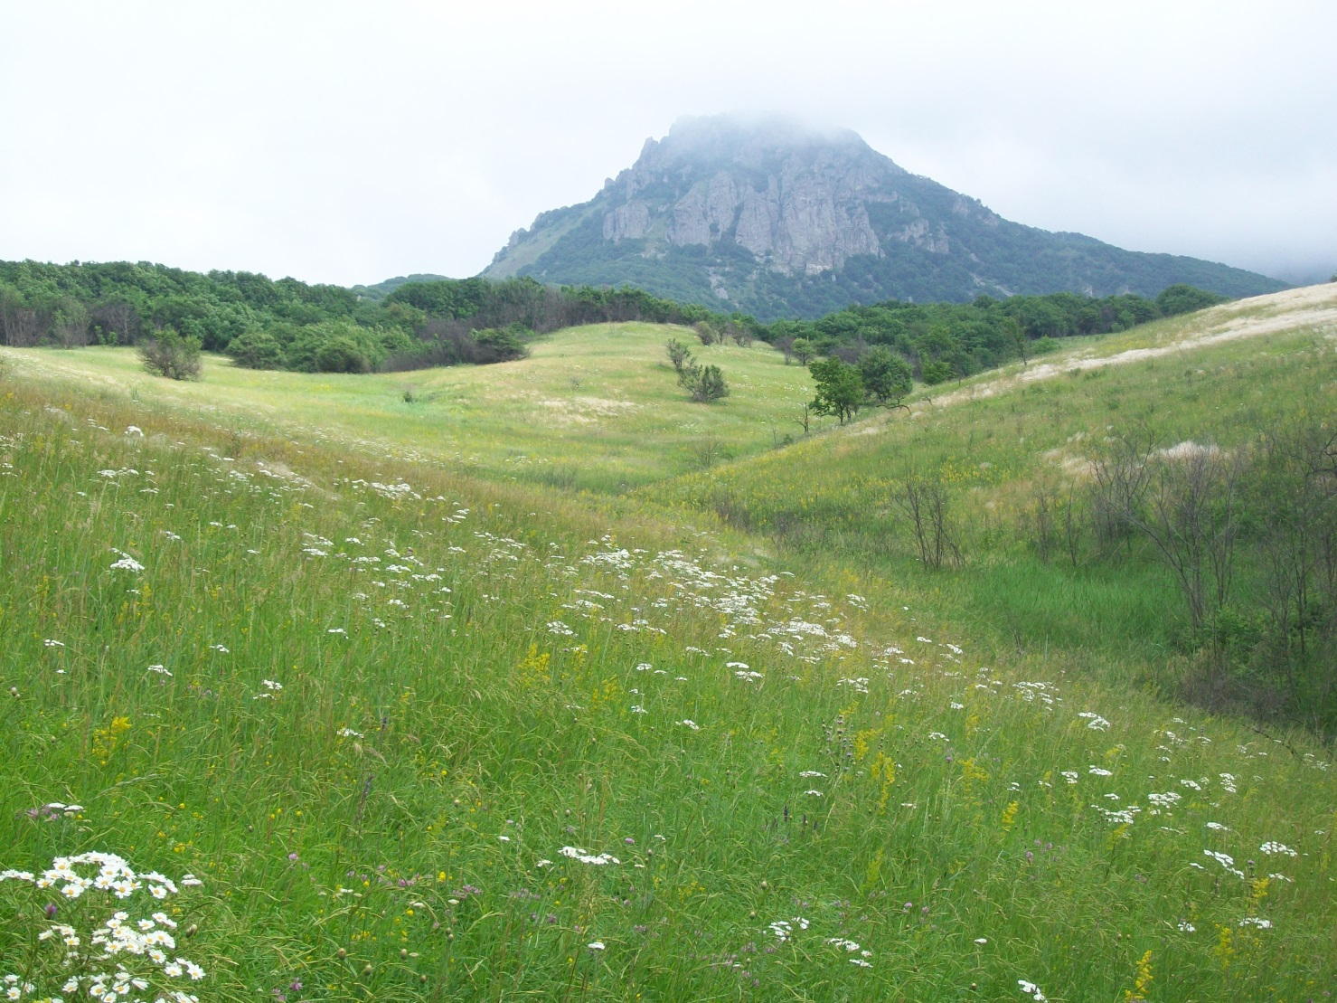
Регион КМВ – территория с уникальными
природными условиями, обусловливающими
богатейшее разнообразие растений.
Notes:
Регион КМВ – территория с уникальными природными условиями, где несколько природных ландшафтов собраны на небольшой территории. Это обусловливает богатейшее разнообразие растительного мира нашего региона. В том числе и лекарственных растений, применение которых улучшает бальнеологические свойства нашего курорта. К сожалению многие из них в силу неразумного и варварского поведения людей стали редкими и исчезающими и нуждаются в охране. Рассмотрим некоторые из них.

Slide 3
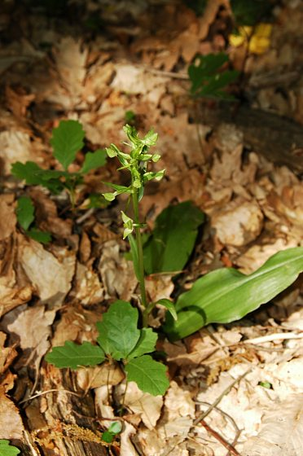
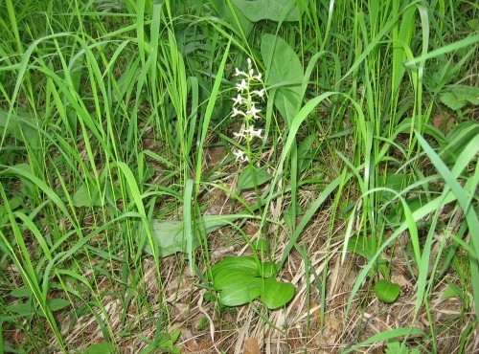
Любка двулистная
Лю́бка двули́стная (лат. Platanthéra bifólia) — вид многолетних травянистых клубневых растений из рода Любка (Platanthera) семейства Орхидные (Orchidaceae).
Notes:
Своё плюс: Любка двулистная была найдена нами в лесной зоне гор Машук и Бештау.

Slide 4
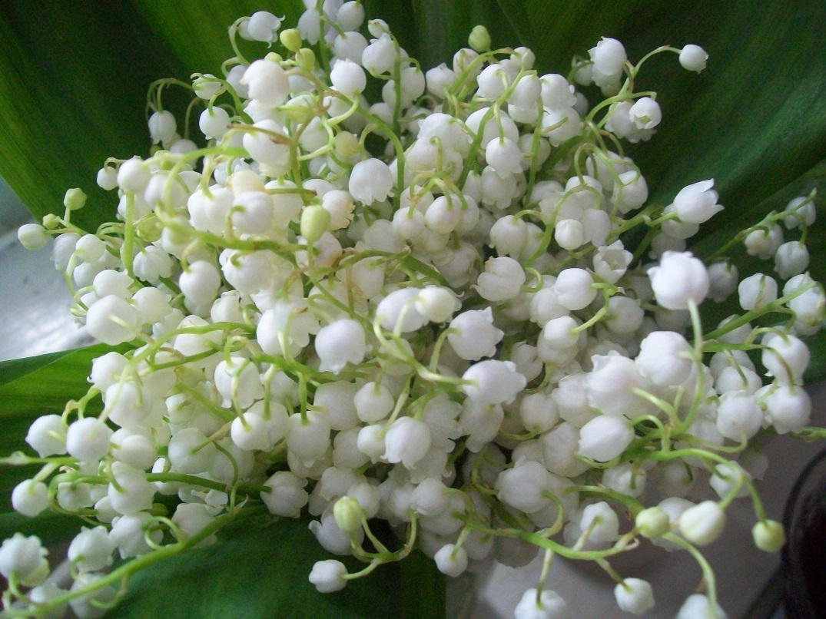
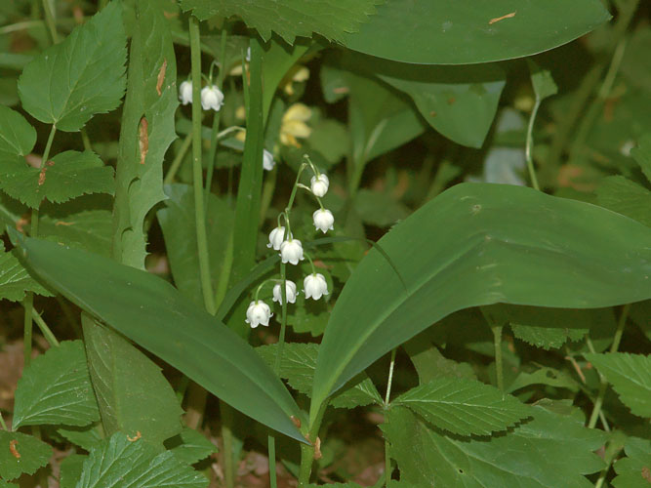
Ландыш майский
Ла́ндыш (лат. Convallária) — род травянистых цветковых растений, распространённых в регионах с умеренным климатом Северного полушария. Род, согласно традиционным представлениям, является монотипным, единственный вид — Ла́ндыш ма́йский (Convallária majális); вместе с тем, три подвида, рассматриваемые в пределах этого вида, иногда выделяют в отдельные виды. Сем. Спаржевые.
Notes:
Своё плюс : Ландыш встречается в лесах окрестностей Пятигорска, а также культивируется местным населением в качестве декоративного растения.

Slide 5
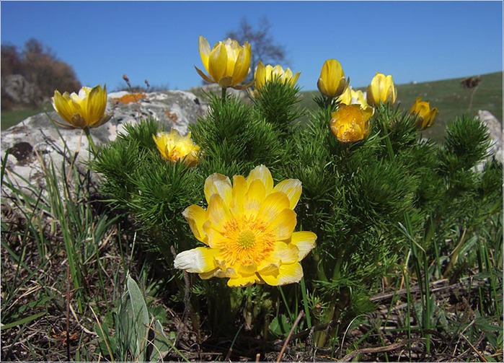
Горицвет весенний
Адо́нис весе́нний, или Горицве́т весенний, или Черного́рка, или Староду́бка (лат. Adōnis vernālis) — многолетнее травянистое растение, вид рода Адонис семейства Лютиковые (Ranunculaceae).
Notes:
Свое плюс: Горицвет весенний встречается на склонах гор в окрестностях Пятигорска и выращивается местным населением.

Slide 6
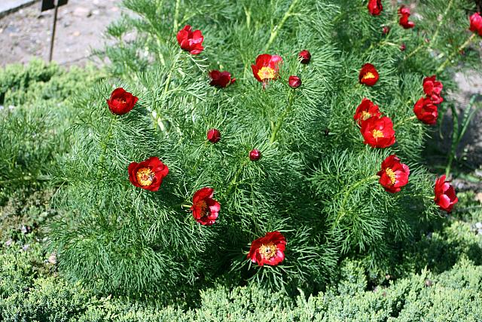
Пион тонколистный
Пион узколистный, или Пион тонколистный (лат. Paeonia tenuifolia) — вид многолетних цветковых растений рода Пион монотипного семейства Пионовые (Paeoniaceae).
Notes:
Своё плюс: Пион тонколистный встречается в окрестностях города всё реже, активно выносится населением из природных мест обитания в палисадники и на клумбы.

Slide 7
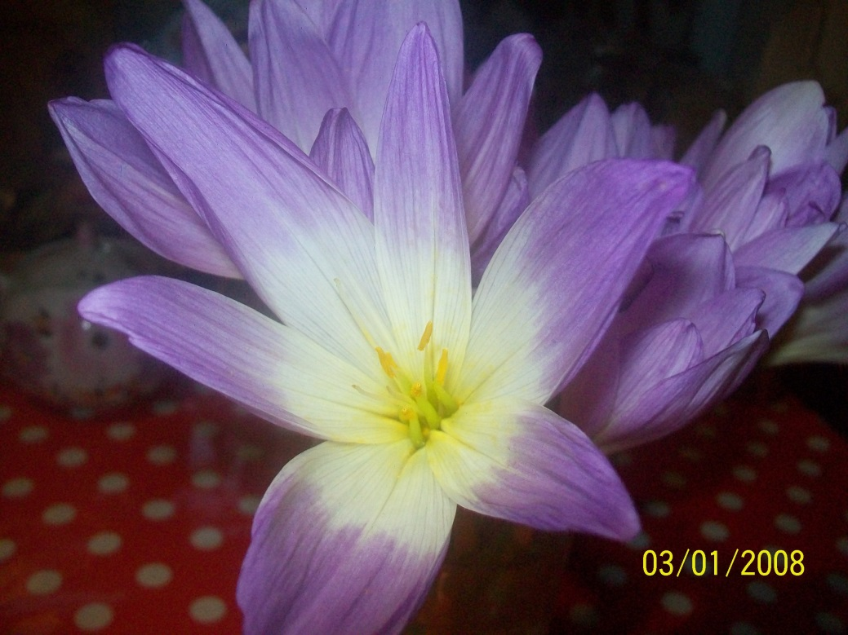
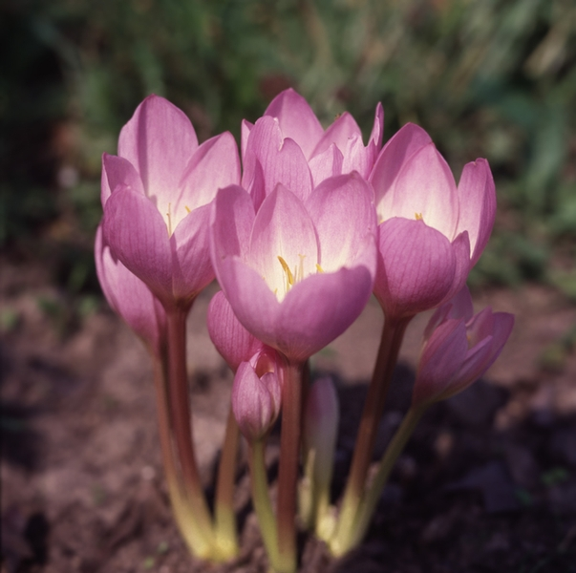
Безвременник великолепный
Безвре́менник великоле́пный (лат. Cólchicum speciósum) — многолетнее травянистое растение, вид рода Безвременник (Colchicum) семейства Безвременниковые (Colchicaceae).
Notes:
Свое плюс: Безвременник из-за своей красоты и необычных сроков цветения активно выращивается местным населением.

Slide 8
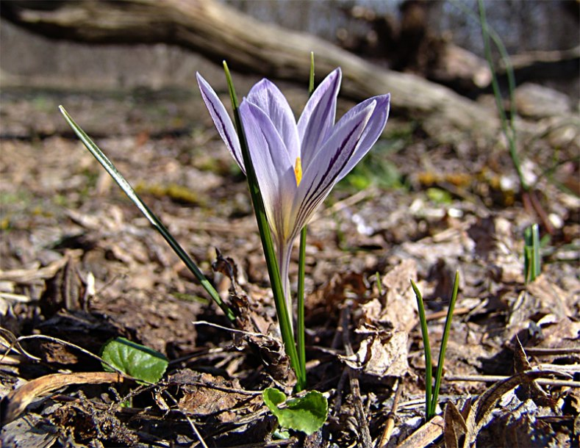
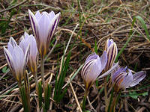
Крокус сетчатый
Шафра́н се́тчатый, или Кро́кус полоса́тый, или Крокус сетчатый, или Шафран полосатый (лат. Crócus reticulátus) — многолетнее травянистое растение; вид рода Шафран (Crocus) семейства Ирисовые (Iridaceae).
Notes:
Свое плюс: Цветущие поляны крокуса в окрестностях КМВ создают ложное впечатление о его массовости, о которой говорить не приходится.

Slide 9
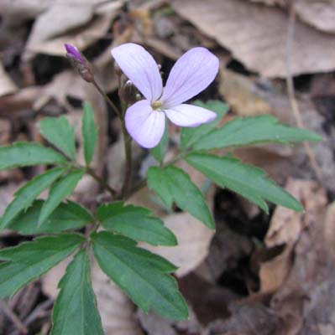
Зубянка пятилисточковая
Зубянка пятилисточковая (лат. Dentaria quinquefolia ) — многолетнее травянистое растение; вид рода Зубянка (Dentaria ),семейства Крестоцветные (Brassicáceae).
Notes:
Своё плюс: Зубянка была найдена нами в лесной зоне горы Машук, где она пока еще встречается. К сожалению, численность редких лекарственных растений в окрестностях Пятигорска неуклонно сокращается. Почему же это происходит? Конечно, многие виды лекарственных растений исчезают из-за их активного сбора в качестве лекарственного сырья. Но представленные в нашей презентации виды сокращают свою численность и по другой причине. Мы не зря сделали такую подборку видов. Все они, помимо того, что относятся к лекарственным растениям, ещё и являются красивоцветущими эфемероидами, которые население просто варварски собирает на букеты, и даже торгует ими. Таким образом, данные виды испытывают двойную антропогенную нагрузку и тем более нуждаются в охране.

Slide 10
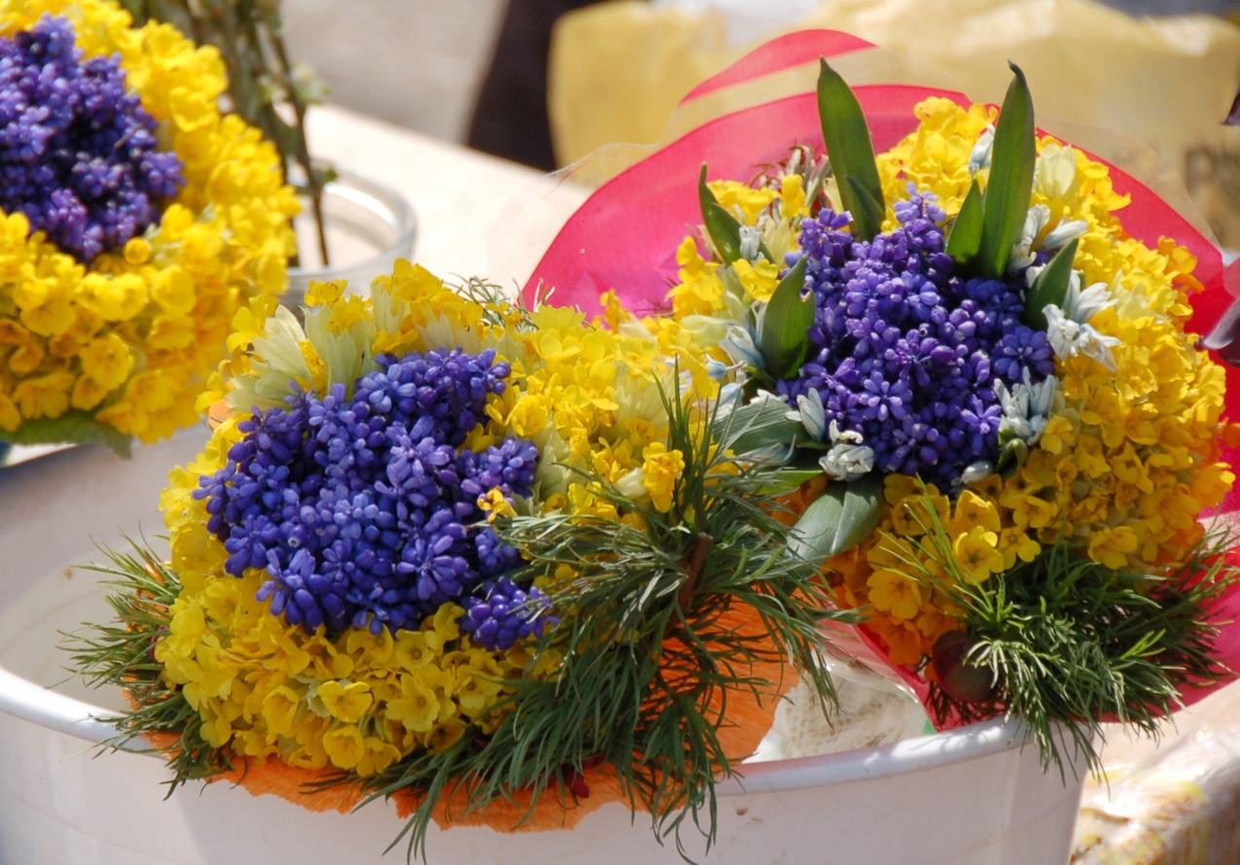
Торговля лекарственными
краснокнижниками.
Каждую весну на самопальных рынках Пятигорска можно встретить весь набор редких и исчезающих красивоцветущих видов растений нашей местности.
На фото:
-Мускари
-Примула весенняя
-Пион тонколистный
-Пушкиния
Notes:
В прошлом и в этом году мы проводили рейд по самопальным рыночкам центра города с целью выявления видового состава редких растений, выставляемых на продажу. Нам удалось сделать несколько фотографий, хоть продавцы и выражали своё недовольство. В результате мы увидели охапки редких, в том числе и лекарственных бесценных растений, продаваемых очень недорого.

Slide 11
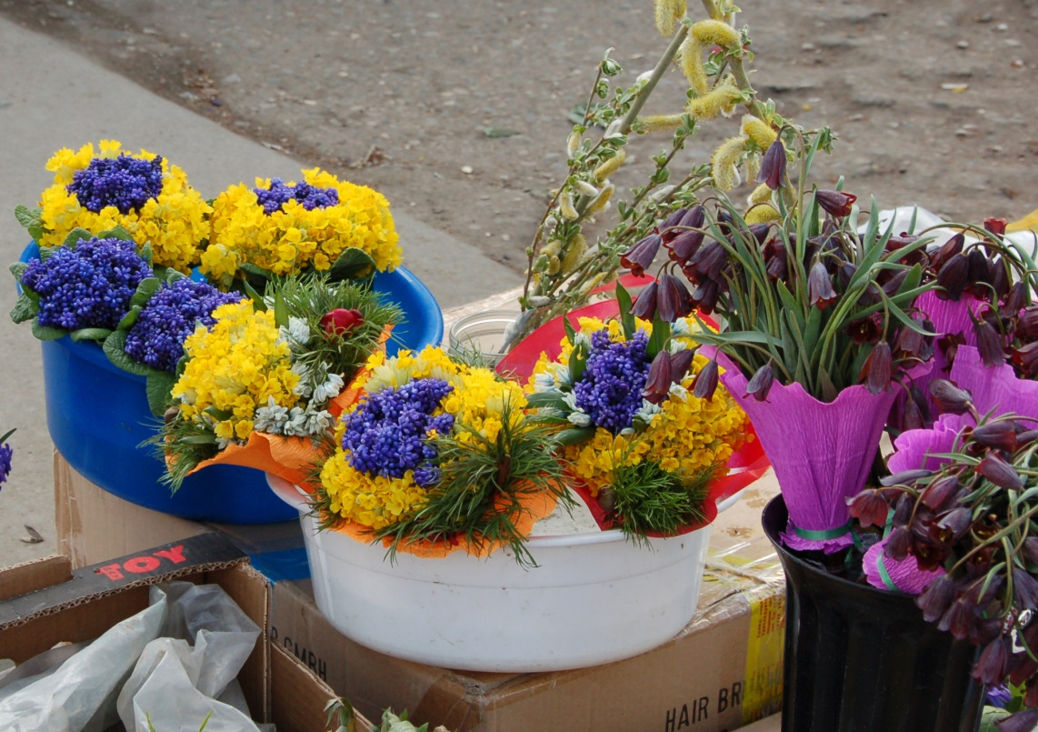
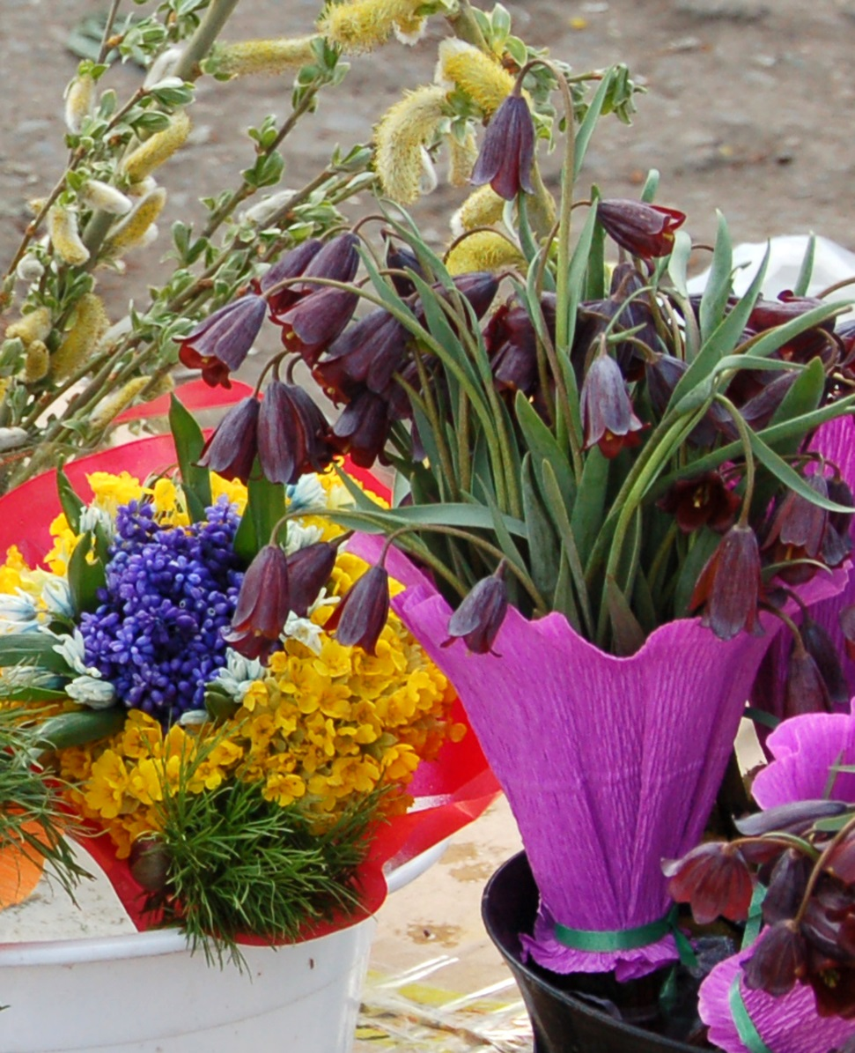
Рейд по самопальным рынкам
Пятигорска в центре города
Notes:
Нами были обнаружены следующие растения: Мускари, Пушкиния, Пролеска сибирская, Рябчик кавказский, Примула весенняя, Пион тонколистный, Крокус сетчатый, Цикламен колхидский, Галантус, Фиалка душистая, Тюльпан Шренка, Горицвет весенний, Зубянка пятилисточковая, Морозник кавказский, Хохлатки и т.д. А летом к этому списку добавляются Лилии однобратственные, васильки Анны и други летние редкости.

Slide 12
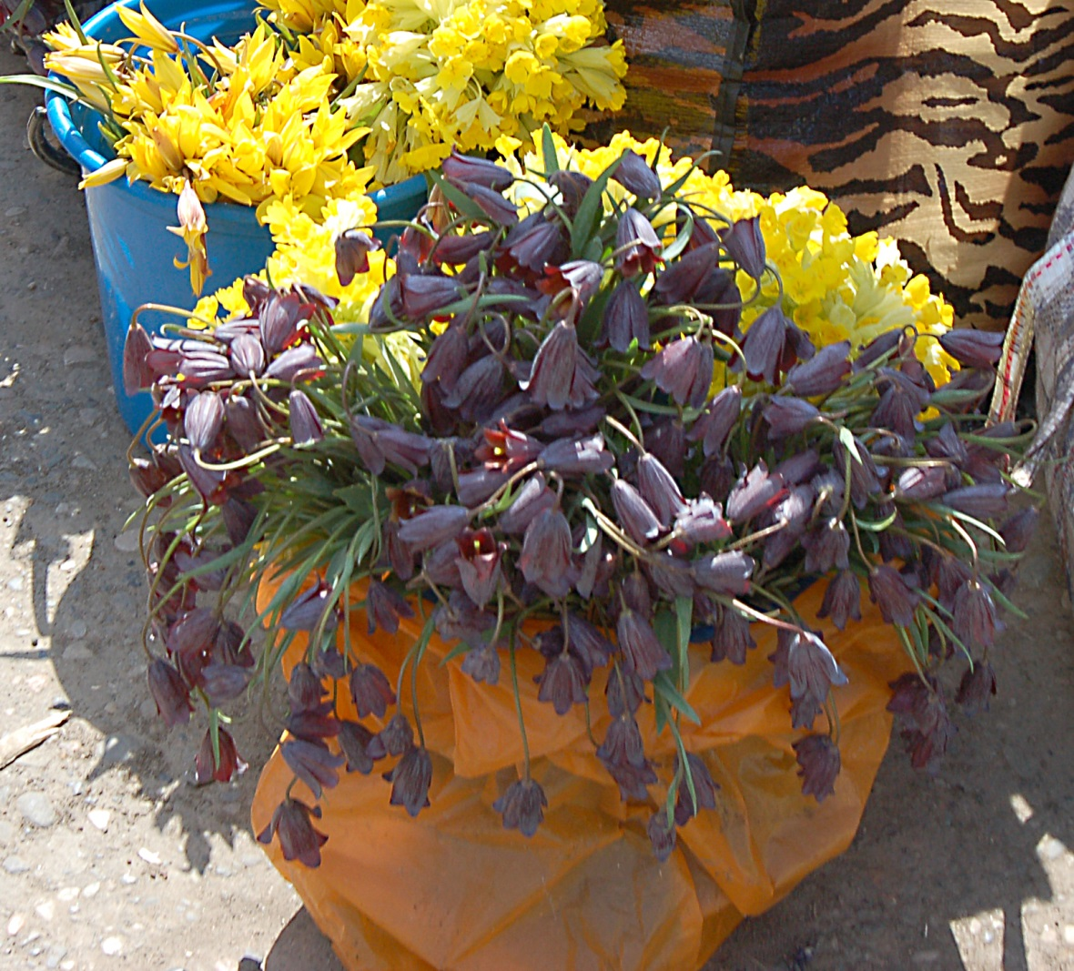
Рейд по самопальным рынкам
Пятигорска в центре города
На фото:
Тюльпан Шренка
Рябчик кавказский
Примула весенняя
Notes:
Ни разу нами не было замечено, чтобы представители закона, экологической полиции или природоохранных организаций принимали какие-либо меры по прекращению такого безобразия. Торговцы стояли и открыто торговали цветами.

Slide 13
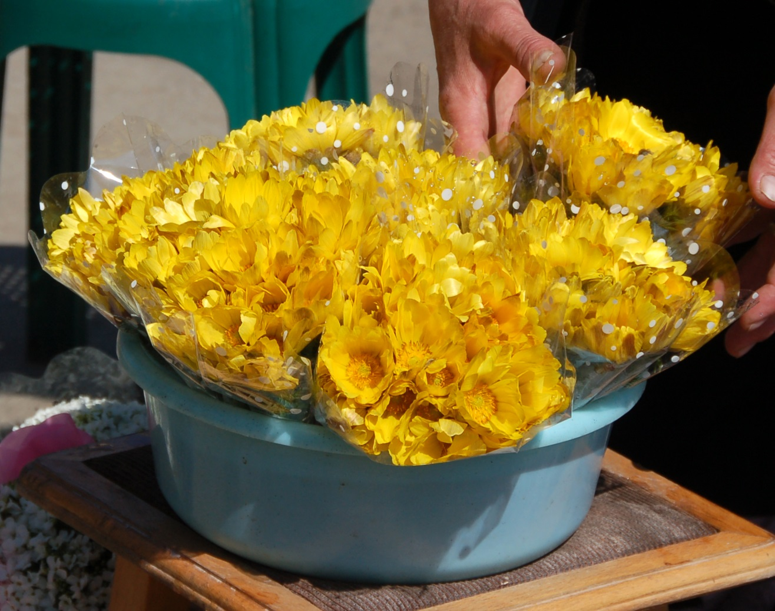
Рейд по самопальным рынкам
Пятигорска в центре города
Горицвет весенний охапками недорого.
Notes:
На наши замечания о том, что растения редкие и их сбор запрещен в лучшем случае продавцы отвечали нам что в лесу их много, а некоторые ругались и пытались нас прогнать.

Slide 14
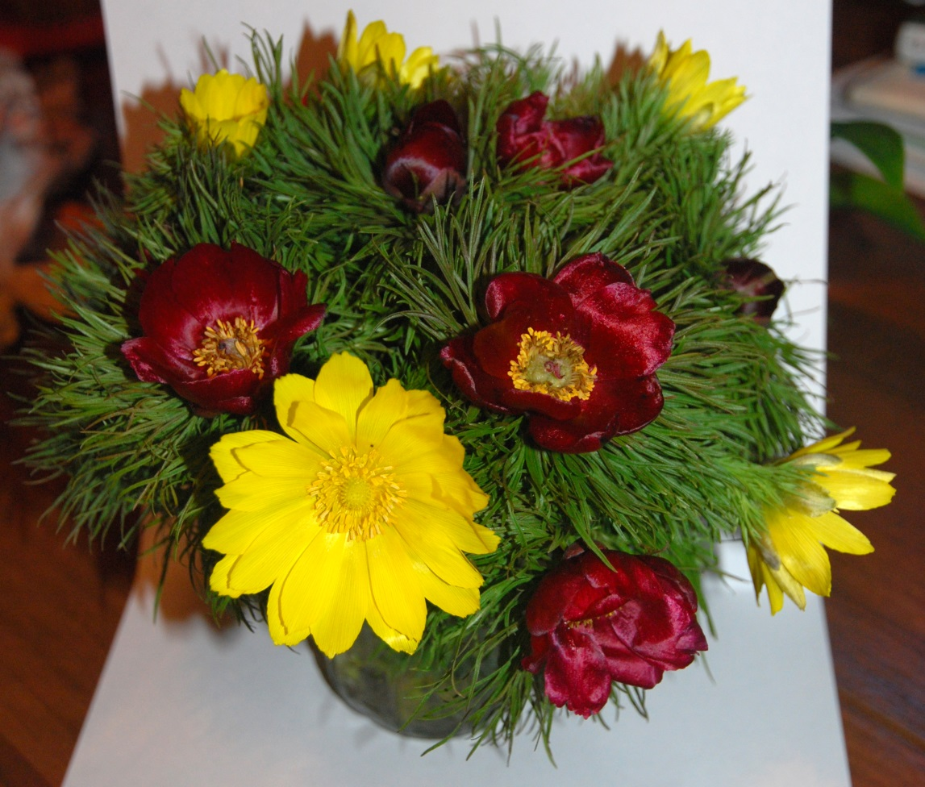
Бесценный букет с рынка
На фото:
Пион тонколистный
Горицвет весенний
Notes:
Многие растения в природе размножаются только семенами, и сбор цветов, пусть даже без корней, резко сокращает их численность.

Slide 15
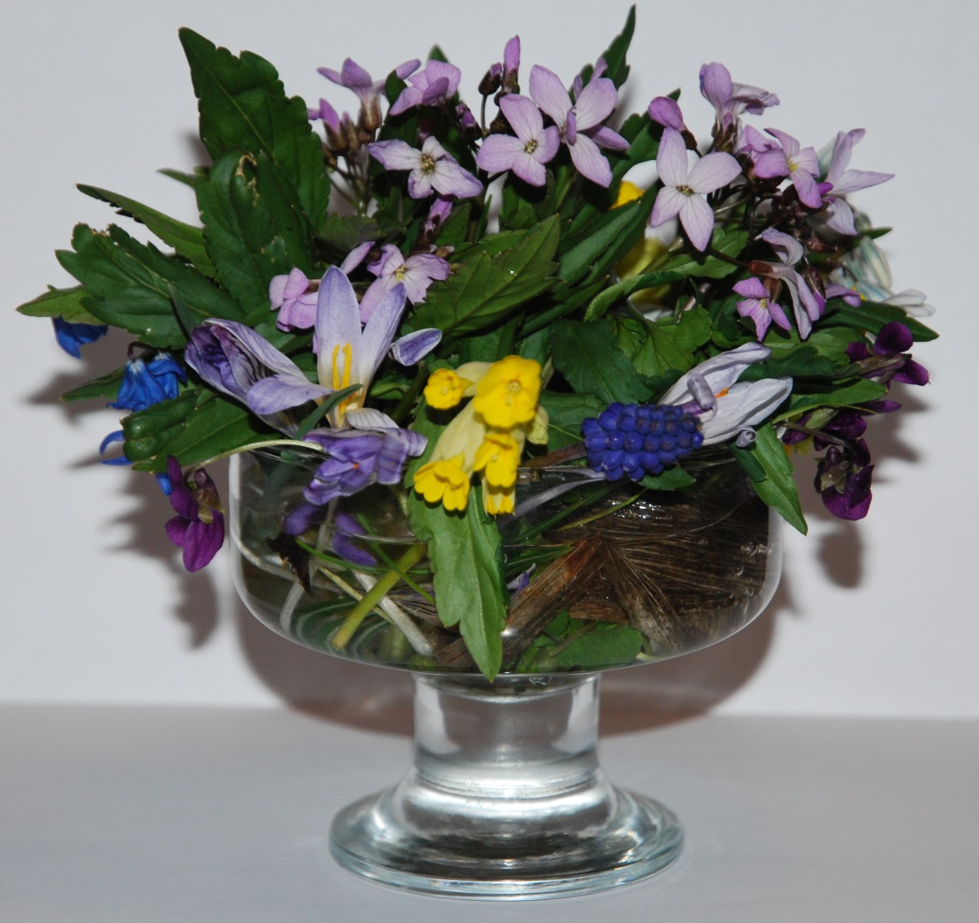
То, что многие считают своим
долгом принести из леса весной
На фото:
Зубянка пятилисточковая
Крокус сетчатый
Примула весенняя
Мускари
Пролеска сибирская
Фиалка душистая
Notes:
Посмотрите на этот букет, сфотографированный одной из наших учениц и предоставленный нам для презентации и скажите, разве не похож он на те букеты которые многие из нас несут весной из леса? А ведь почти все эти растения подлежат охране.

Slide 16
Меры по спасению редких и
исчезающих видов лекарственных
растений
Разъяснительная работа среди населения города, учащихся школ, ВУЗов и т.д.
Активизация природоохранных организаций и регулярное проведение рейдов по защите редких растений
Ужесточение ответственности за сбор и продажу редких растений
Notes:
Мы считаем, что до тех пор, пока ситуация со сбором редких лекарственных эфемероидов не изменится, их численность в окрестностях Пятигорска будет неуклонно падать, пока они не исчезнут совсем. Поэтому, с нашей точки зрения, для сохранения этих видов необходимо принять следующие меры.

